Slide 1
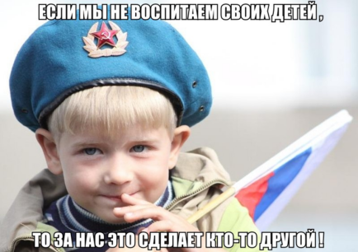
МБОУ ДО ДЮЦ им. А. Невского г. Кирова
«От слов к делу!»
(из опыта работы ДЮЦ им. А. Невского г. Кирова по патриотическому воспитанию подрастающего поколения)

Slide 2
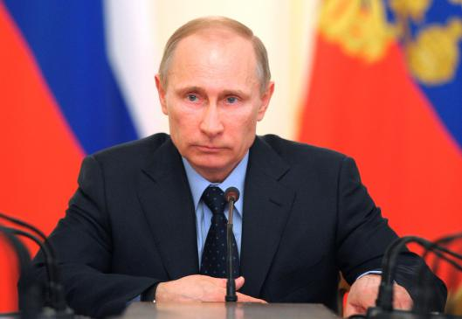
«…утратив патриотизм, связанные с ним национальную гордость и достоинство, мы потеряем себя как народ, способный на великие свершения…»
В.В.Путин

Slide 3
Отделы ДЮЦ им. А.Невского:
гражданско-патриотического воспитания и спорта;
духовно-нравственного воспитания;
краеведения и экскурсий;
туристский.

Slide 4
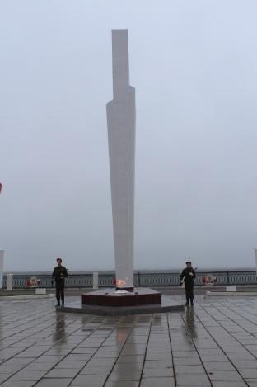
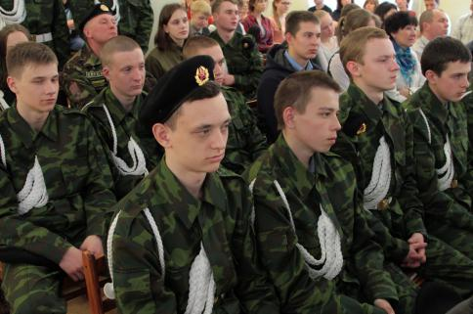
«От слов к делу!»
Патриотическое и духовно-нравственное воспитание подрастающего поколения через организацию и проведение городских мероприятий, конкурсов, проектов и акций.

Slide 5
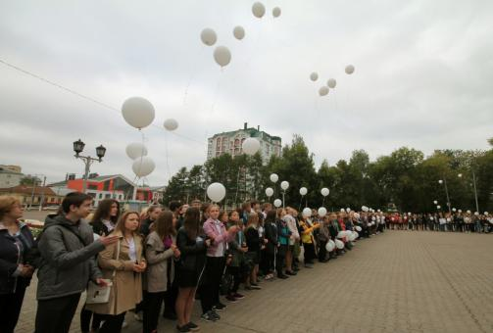
Городское мероприятие, посвященное борьбе с терроризмом и памяти теракта в Беслане, 3 сентября 2016

Slide 6
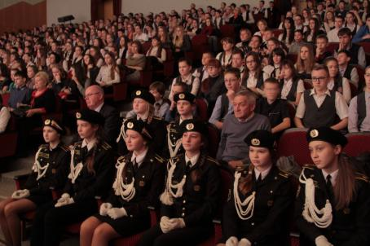
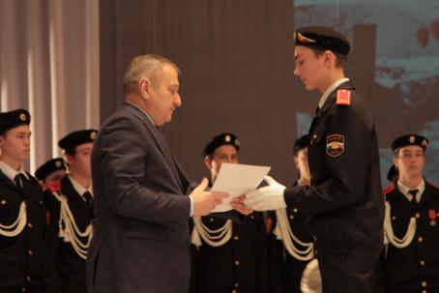
Городское мероприятие – «День героев Отечества», 2015 г.

Slide 7
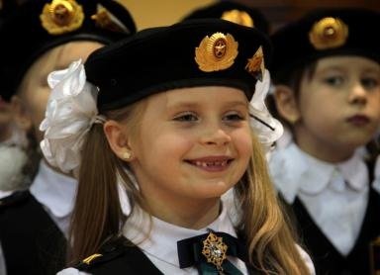
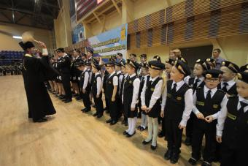
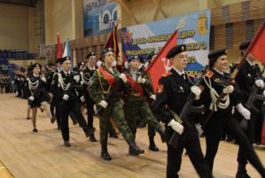
Посвящение в кадеты, октябрь 2016 г.

Slide 8
Городское мероприятие «Есть такая профессия – Родину защищать!», 2016 г.

Slide 9
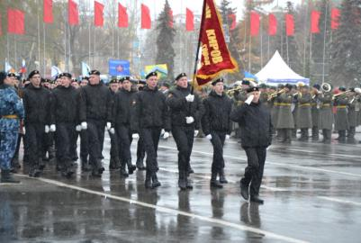
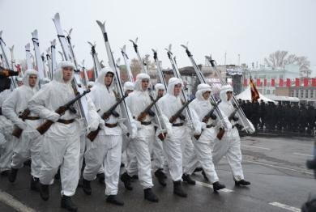
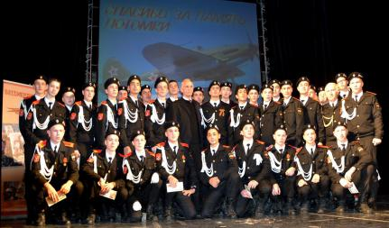
Парад памяти в г.Самара, 2016 г.

Slide 10
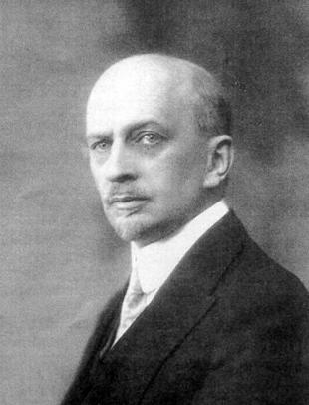
«Все, что воспитывает духовный характер человека, —
все хорошо для России, все должно быть принято, творчески продумано, утверждено, насаждено и поддержано. И обратно: все, что не содействует этой цели, должно быть отвергнуто, хотя бы оно было принято всеми остальными народами».
И.А.Ильин

Slide 11
Городские конкурсы и проекты духовно-нравственной направленности в 2015-2016гг
Проекты:
Городская детско-юношеская газета «Мы вместе»
Совместный городской проект «…Нам дороги эти позабыть нельзя»
Городская «Литературная гостиная»
Городской кинолекторий «Мы – вятские»
Городской проект «Сильные духом!» (май 2016- май 2017г.г.)
Конкурсы:
Открытый городской конкурс рисунков «Мы за жизнь» (ноябрь 2015г.)
II городской конкурс «Мамин пример» (ноябрь 2015г.)
V городской конкурс «Гардемарин 21 века» (декабрь 2016г.)
Открытый городской конкурс школьных газет «Мы – первые» (январь 2016г.)
II открытый городской конкурс «Духовные светочи России» (февраль 2016г.)
III городской конкурс «Рыцарский турнир» (февраль 2016 г.)
Городской конкурс патриотического танца «Мы этой памяти верны» (февраль 2016г.)
II открытый заочный городской конкурс на лучшее произведение журналистского жанра «На острие пера» (апрель 2015г.)
II городской конкурс короткометражных фильмов «Любимая родина» (апрель 2015г.)
Открытый межрегиональный конкурс творческих и исследовательских работ «Ожившая сказка» (сентябрь 2015г.-май 2016г.)
Городской детско-юношеский Фестиваль дружбы народов «Солнечный круг» (май 2016г.)

Slide 12
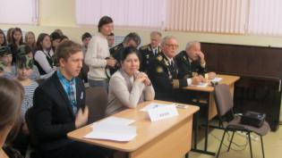
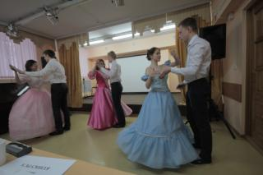
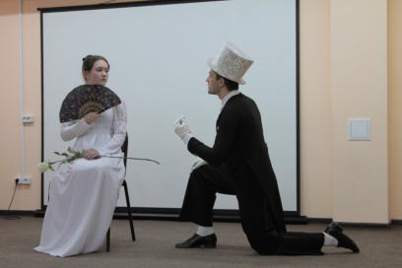
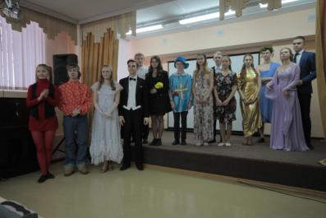
III открытый городской конкурс «Рыцарский турнир» - 2016 г.
В конкурсе прияло участие 9 команд - «Рыцарь и Дама сердца» из следующих образовательных учреждений: КЭПЛ, ХТЛ, лицей № 21, МБОУ СОШ с УИОП № 48, МБОУ СОШ № 70, МБОУ СОШ № 56, МБОУ СОШ № 14.

Slide 13
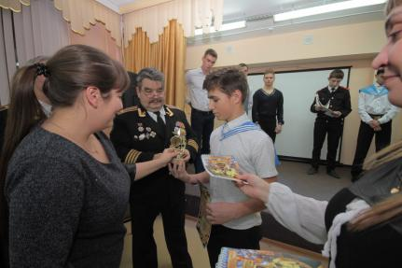
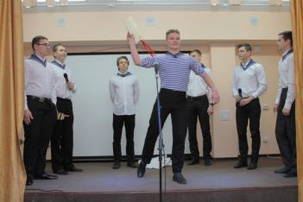
«Гардемарин XXI века»

Slide 14
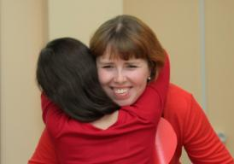
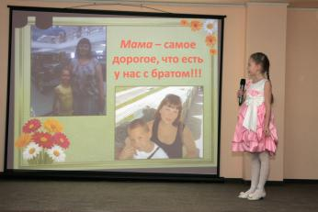
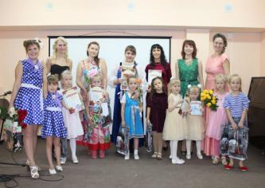
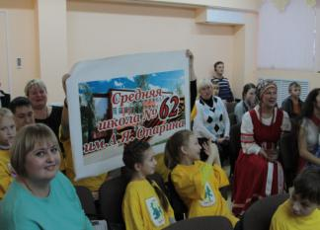
Открытый городской конкурс «Мамин пример»

Slide 15
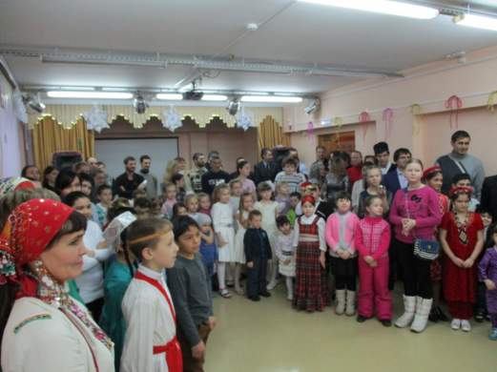
Новогоднее представление для национальных диаспор города и Кировской области
27 декабря 2015 г.

Slide 16
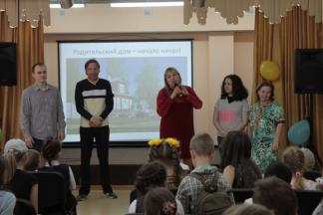
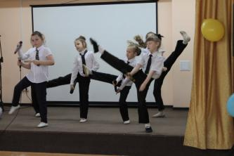
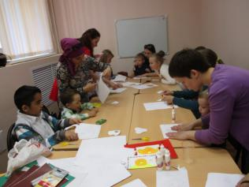
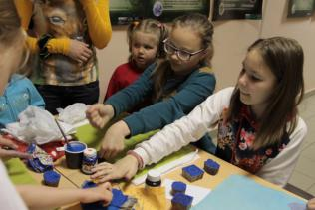
Городской праздник «Родительский дом-начало начал!», посвященный Дню семьи 2016 г.

Slide 17
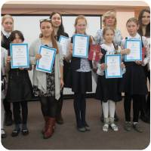
II городской конкурс «Духовные светочи России» 2016г.
На конкурс было представлено 59 работ в четырех номинациях: «рисунок», «декоративно-прикладное творчество», «презентация», «эссе». 62 школьника из 14 образовательных организаций приняли в нем участие: школы №№ 4, 14, 19, 20, 32, 48, 56, 59, 70, 74, ВГГ, Гимназии № 46, ДЮЦ им. А. Невского, ДЮЦ Октябрьского района.
Победители номинации «Декоративно-прикладное творчество»:
Мария Степанова, Виктория Останина, Ксения Вылегжанина, Дарья Васильева с работой «Преподобный Трифон»
(ДЮЦ им. А. Невского г. Кирова,
педагог Семерикова М. Т.)

Slide 18
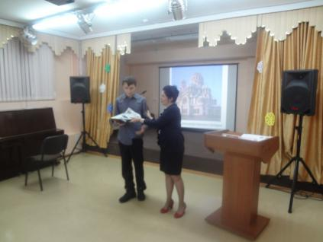
Городской заочный конкурс-викторина, посвященный Александру Невскому
Конкурс проходил с 23.11 по 11.12
2015 г.
В конкурсе приняли участие 20 школьников из 9 образовательных учреждений.

Slide 19
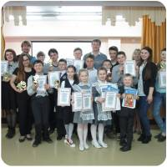
III городской конкурс короткометражных фильмов «Любимая родина» 2016г.
В конкурсе приняли участие обучающиеся из 8 образовательных организаций города Кирова и области: школы №№ 14, 62, 70, 74, ЛИнТех № 28, Гимназия № 46, ВГГ и Лажская средняя школа Лебяжского района Кировской области, всего более 150 человек. На конкурс было представлено 29 видеоработ.

Slide 20
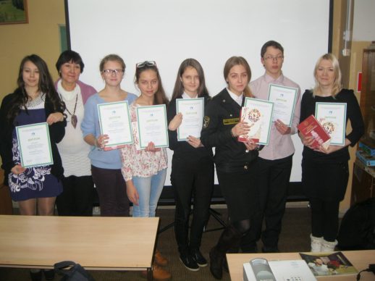
Открытый городской конкурс рисунков «Мы за жизнь»

Slide 21
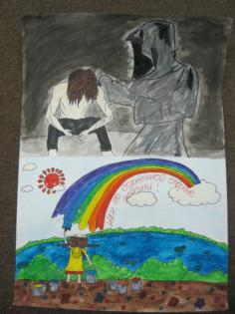
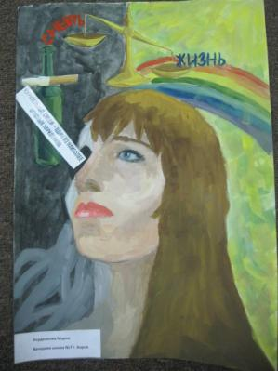
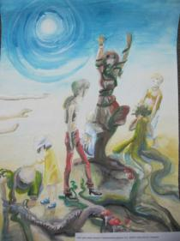
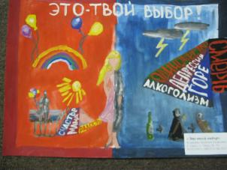
Победители городского конкурса «Мы за жизнь»

Slide 22
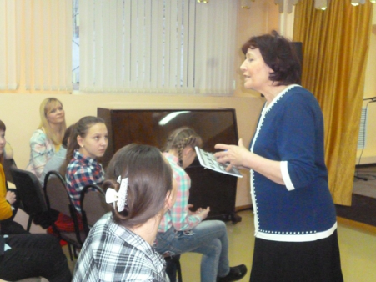
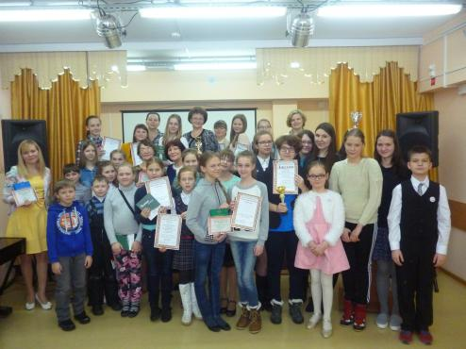
Городской конкурс школьных газет «Мы первые»

Slide 23
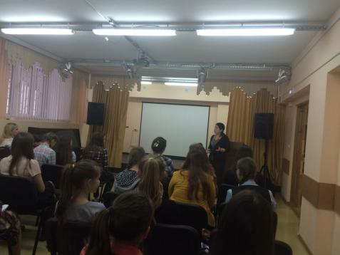
II открытый заочный городской конкурс на лучшее произведение журналистского жанра «На острие пера» 2016г.
В конкурсе приняли участие школьники из 16 образовательных организаций города Кирова: школ №№ 19, 20, 27, 34, 47, 48, 59, 14, 16, 51, 70, 55, Лицей № 21, ЛИнТех № 28, ВГГ, ВПГ, Гимназии № 46.
На конкурс было представлено 110 работ.

Slide 24
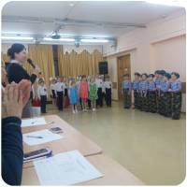
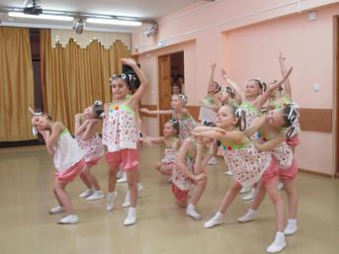
Городской конкурс патриотического танца «Мы этой памяти верны»
В конкурсе приняли участие 11 образовательных организаций города: детские сады № 122,143,149, школы № 14, 20, 40, 56, 70, ХТЛ, ДЮЦ Октябрьского района, ДЮЦ им. А. Невского. Общее количество участников составило около 100 человек.

Slide 25
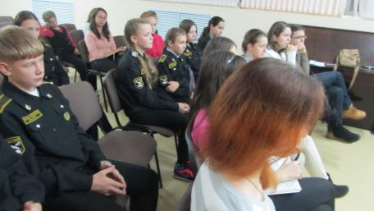
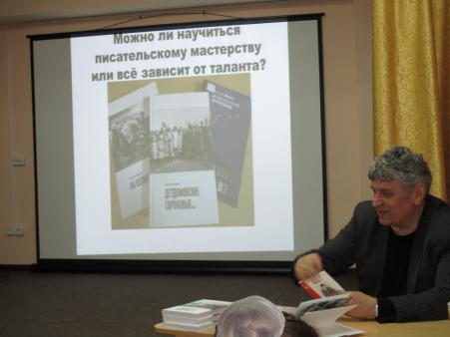
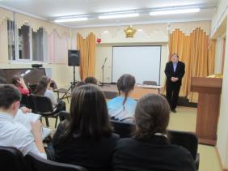
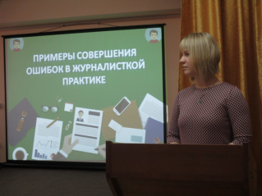
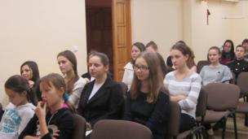
Городская «Литературная гостиная» (творческие встречи с писателями)
Дискуссионный клуб на базе «Литературной гостиной» по теме «Журналистика: творчество или ремесло?»

Slide 26
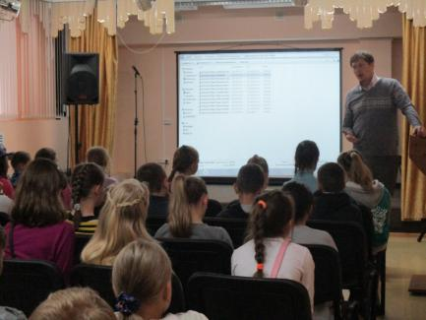
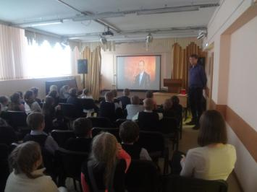
Кинолекторий «Мы –вятские»
В 2015-2016 уч. году прошло 65 занятий, на которых присутствовало 2041 человек. В этом учебном году на занятиях кинолектория побывали школьники и студенты из 21 учреждения: школ №№ 10, 16, 19, 22, 32, 42, 47, 52, 54, 59, 60, 62, 70, ФМЛ, КЛЕН, ВПГ, Гимназии № 46, технологического колледжа, колледжа промышленности и автосервиса, реабилитационного центра «Вятушка», воспитанники ДЮЦ им. А. Невского г. Кирова.

Slide 27
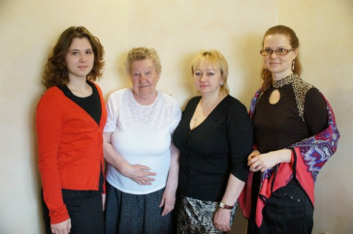
Городской проект «Нам дороги эти позабыть нельзя…»
Интервью с Татьяной Ивановной Кармазиной, председателем Совета Кировского городского общественного объединения «Жители блокадного Ленинграда»
Интервью с ветераном ВОВ –
Раисой Васильевной Кувалдиной
Интервью с ветераном ВОВ, участником Сталинградской битвы Иваном Дмитриевичем Чупрыновом
Интервью с Торчковым
Геннадием Дмитриевичем (г. Уржум)

Slide 28
Городской проект «Сильные духом»
Первые съемки проекта прошли в музее воинской славы. Во встрече участвовали ветераны Афганской войны - Фетисов А.Ю. и Дулов А.И.

Slide 29
Городская детско-юношеская газета «Мы вместе»
Первый выпуск газеты
«Мы вместе»
Юбилейный пятнадцатый выпуск
Первый выпуск газеты «Мы вместе»

Slide 30
После торжественной церемонии
«Гордость Вятки-2016»

Slide 31
Встречи-интервью журналистов газеты «Мы вместе»

Slide 32
Совместная благотворительная программа «Музей. Музыка. Дети» для детей-сирот в Вятском художественном музее им. В.М. и А.М. Васнецовых. 2016г.
Редакция газеты принимала участие в мастер-классах, участвовала в оценке творческих работ ребят, брала интервью для нового номера газеты.

Slide 33
Благотворительная акция «Белый цветок» 2016г.
С 17 по 22 апреля 2016 г. около 400 воспитанников
МБОУ ДО ДЮЦ им. А. Невского впервые приняли участие в акции «Белый цветок» и поучаствовали в мастер-классах по их изготовлению. Этим педагоги Центра хотели привлечь внимание детей и их родителей к проблеме больных туберкулезом.
Инициатором акции в г. Кирове является Кировское областное отделение Общероссийского общественного благотворительного фонда «РОССИЙСКИЙ
ДЕТСКИЙ ФОНД».

Slide 35
Спасибо за внимание!

